Slide 1
8月22日 真题选讲
蒲巍

Slide 2
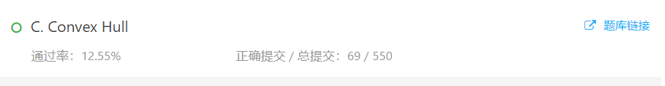
A . Convex Hull
题目链接：https://nanti.jisuanke.com/t/A1991

Slide 3

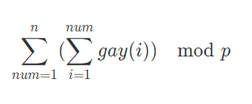

题意：
题中定义了一个函数gay
要求计算
多组输入，对于每组输入给一个n和一个p

Slide 4
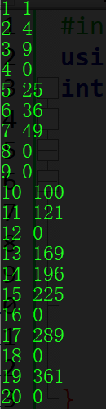
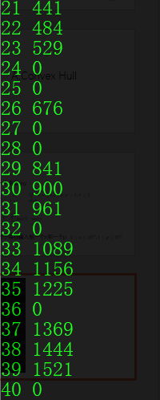
不妨先打个gay函数的表观察观察

Slide 5
我们不难看出用gay函数所求就是1~n的n个数中，不包含某个质数的平方阶及上的形式的平方在乘以某个数的和（我们暂且忽略）
你可能没明白这句话的意思，我们首先来引入一个定律：
唯一分解定律：任何一个大于1的自然数 N,如果N不为质数，那么N可以唯一分解成有限个质数的乘积N=P1^a1*P2^a2*P3^a3......Pn^an，这里P1<P2<P3......<Pn均为质数，其中指数ai是正整数。这样的分解称为 N 的标准分解式。
用通（shuo）俗（jui）易（ren）懂（hua）来解释就是
3780 = 2^2 * 3^3 * 3^1 * 5^1;
其中2的幂次为2，3的幂次为3 都超过了2，那么这个数的gay就是0
否则这个数的gay就是这个数的平方。

Slide 6
关于莫比乌斯函数
我们首先来了解一下这个函数：
莫比乌斯函数，数论函数，由德国数学家和天文学家莫比乌斯(August Ferdinand Möbius ,1790–1868)提出。梅滕斯(Mertens)首先使用μ(n)作为莫比乌斯函数的记号。而据说，高斯(Gauss)比莫比乌斯早三十年就曾考虑过这个函数。莫比乌斯函数在数论中有着广泛应用。

Slide 7

定义
莫比乌斯函数完整定义的通俗表达：
1）莫比乌斯函数μ(n)的定义域是N
2）μ(1)=1
3）当n存在平方因子时，μ(n)=0
4）当n是素数或奇数个不同素数之积时，μ(n)=-1
5）当n是偶数个不同素数之积时，μ(n)=1

Slide 8

接下来我们来看一下它的相关性质
性质1：
本式子意为大于1的n的所有因子d的莫比乌斯函数的值为0
ps：n = 1时的值为1
pss：d|n意思是d是n的因子

Slide 9
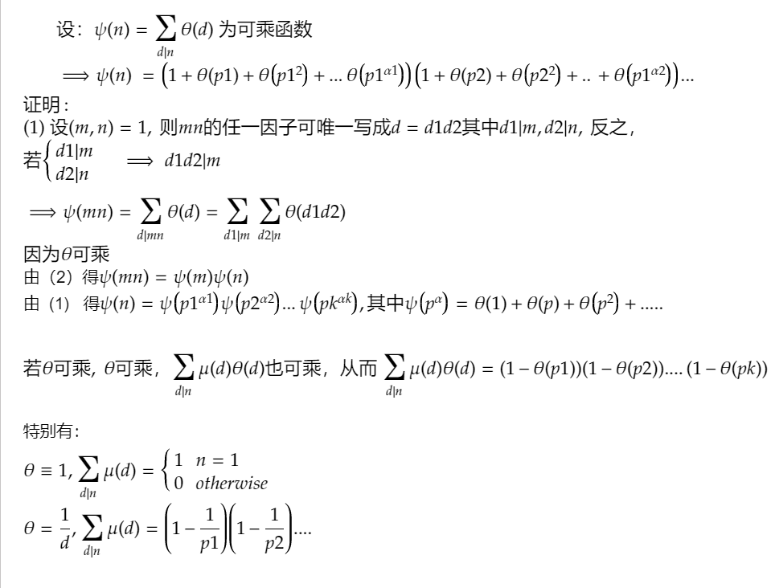
接下来我们来做一个简单的证明

Slide 10
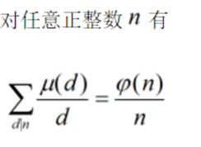
性质2：

Slide 11
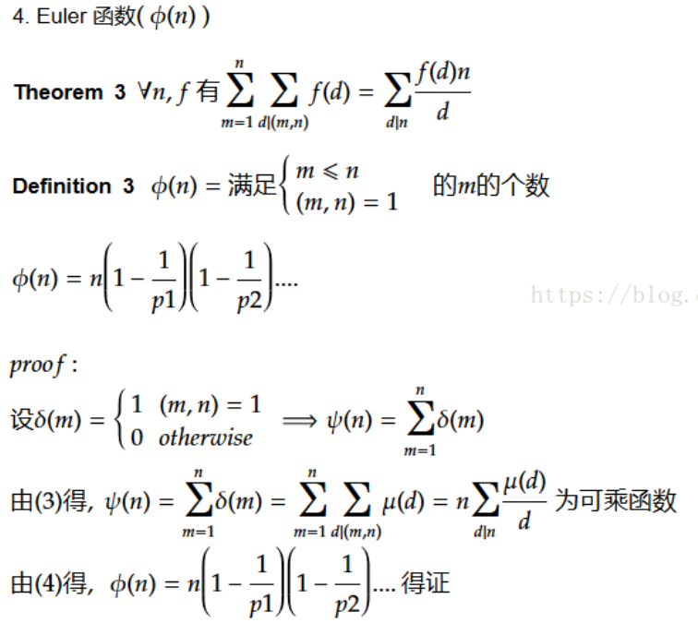

Slide 12
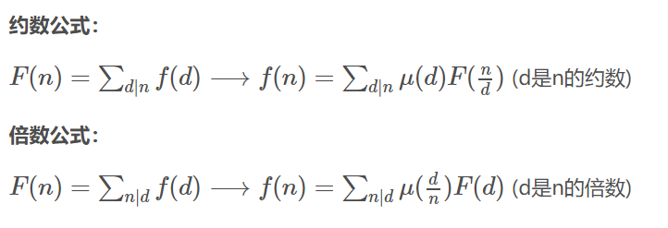
Ps：关于莫比乌斯反演

Slide 13
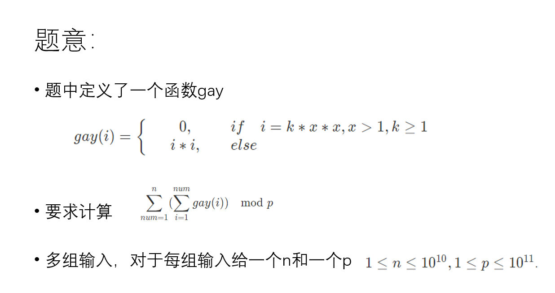
好了 我们再回到这个题目

Slide 14
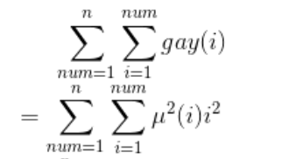
那么我们思考一下(μ(n))^2有什么意义
显然当n存在平方及高次方因子时， (μ(n))^2 =0
其他情况下(μ(n))^2 = 1
通过这个式子我们就能很好的解决筛选出非平方及高次方因子
接下来我们运用这个变一下型

Slide 15
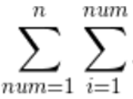
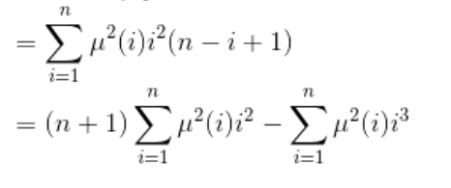
虽然经过了替换，但是其复杂度任然没有降低仍是一个类似o(n^2)的复杂度
我们应该考虑优化这个 式子
我们可以很容易的发现大概是这样的
1
1 2
1 2 3
1 2 3 4
1 2 3 4 5
所以这个式子可以替换成

Slide 16
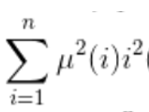
事实证明这个式子用杜教筛是不行的
我们在考虑通过其本身的性质将其优化
对于这个式子 所求的是
所有的 （不包含某个质数的平方阶及上的形式的平方在乘以某个数的和)^2
那么我们可以利用线性筛的思想，类似于通过质数来去掉非质数的思想
这个就是本题的核心了 莫比乌斯容斥

Slide 17
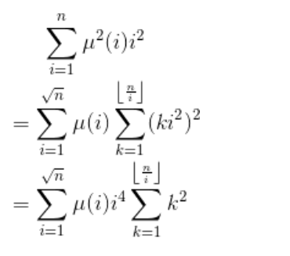
我们可以再次化简这个式子

Slide 18
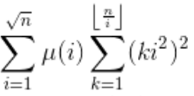
可能很多同学没有看明白
我们来解释一下
式子左侧的代表所有的n所有的能产生平方的数
中间的莫比乌斯函数作为容斥因子
右侧则表示 所有的 小于n的 含平方的 数 的平方

Slide 19
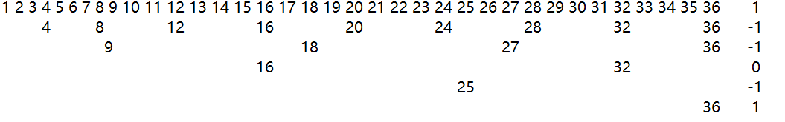
做一个简单的推演，我们不难发现其正确性

Slide 20
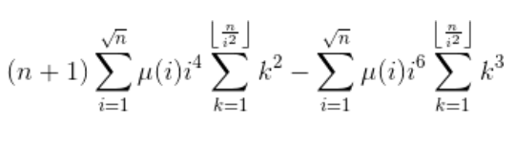
所以 最后化简成
然后sqrt(n)直接求的完了。。
然后还会爆longlong，需要开int128，
用快速乘法会t

Slide 21
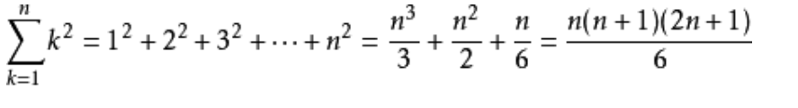
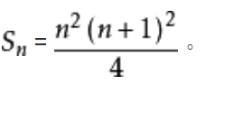
最后一个优化
关于前n^2、n^3的前n项和的公式
平方：
立方：

Slide 22
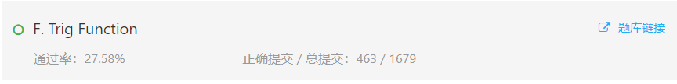
B . Trig Function（花样跌倒史）
https://nanti.jisuanke.com/t/A1272

Slide 23

题意：
对于任意的x , 满足 f(cos(x)) = cos(n * x)
给出两个整数 n ，m
计算x^m的系数 并mod 998244353
多组输入
其中

Slide 24
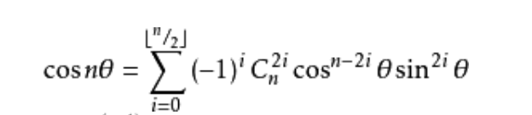
我会怎么做？
我首先应该考虑从对cos(n * x) 来化简
如果不会n倍角公式的话 可以考虑用朴素的二倍角公式来推导
eg: cos(3 * x) = cos(x + 2 * x)
(。・∀・)ノ 友情赠送n倍角公式一枚~

Slide 25
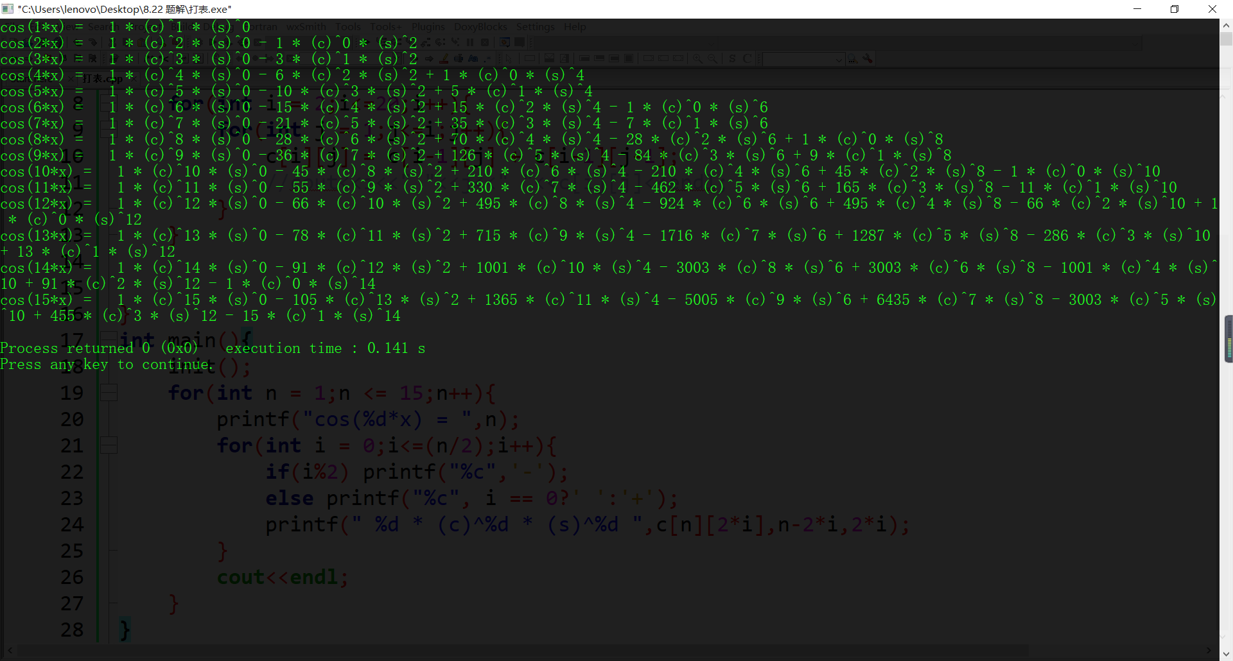
接下来 舒舒服服的打个表 (●ˇ∀ˇ●)

Slide 26
推导~推导~
我们发现 所有的项的系数都由cos(x * n)、sin(x * n)组成
经过替换将sin(x * n)^2 替换为 1 - cos(x * n)^2
就会变成左侧 是 f(cos(x)) 右侧是 cos(x)的若干次幂和常数
接下来做一个换元 将所有的 cos(x) 换成 x
在整理一下就会变成下面这个样子

Slide 27
F0(x) = 1
F1(x) = x
F2(x) = 2*x^2 - 1
F3(x) = 4*x^3 - 3*x
F4(x) = 8*x^4 - 8*x^2 + 1
F5(x) = 16*x^5 - 20*x^3 + 5*x
F6(x) = 32*x^6 - 48*x^4 + 18*x^2 - 1
F7(x) = 64 *x^7 - 114*x^5 + 56 *x^3 – 7*x
F8(x) = 128 *x^8 - 256 *x^6 + 160 *x^4 - 32 *x^2 + 1
F9(x) = 256 *x^9 - 576 *x^7 + 432*x^5 - 120 *x^3 + 9*x
F10(x) = 512 *x^10 - 1280 *x^8 + 1120 *x^6 - 400 *x^4 + 50 *x^2 - 1
F11(x) = 1024 *x^11 - 2816 *x^9 + 2816*x^7 - 1232*x^5+ 220*x^3 - 11*x

Slide 28
题解说通过观察可以发现如下规律（并没有）
当m大于n时，答案显然为0。
当n为奇数且m为偶数或n为偶数且m为奇数时答案显然为0。
当n为奇数，且m为1时，答案的绝对值为n。
当n为偶数，且m为0时，答案的绝对值为1。
其余情况答案的绝对值均为（ n * (n-m+2) * (n-m+4) * ... * (n+m-4) * (n+m-2)）/(m!)。(注意逆元的运用)上面出现绝对值的情况，3和4
当(n/2)%2 == 0 时符号为正，否则为负；5 当((n-m)/2)%2 == 0时，符号为正，否则符号为负。

Slide 29
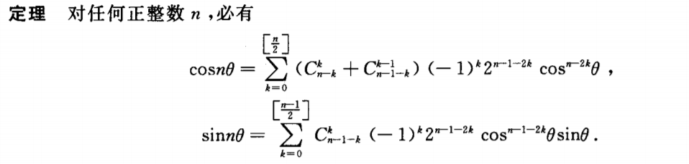
切比雪夫不等式（第一形式）

Slide 30
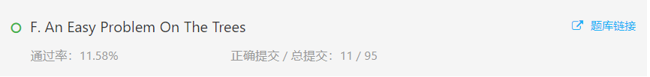
C.An Easy Problem On The Trees
https://nanti.jisuanke.com/t/A1952

Slide 31
题意：
给你n个节点、n-1个边的一颗树，m个操作，操作有三种： 1. 连接a与b。 2. 以x为根节点，将b与其父节点连接的边删除。 3. 询问从x开始最后走回x的期望步数（每条边等概率移动）

Slide 32
本体的难点：
1.有边的拆除和链接 需要一个很厉害的数据结构来维护。
2.对于答案所求的期望，我们要如何解决

Slide 33
嗯？期望怎么求？静态都不好求 还动态？？？ 这不是难为我胖虎嘛╯︿╰
我们不妨来先设想一个这个题的弱化版：先试一下静态怎么求
举个形象一点的栗子，首先给定一个树 然后有一个迷糊的小动物从根节点出发等概率的向与所在结点相连的任意一个结点出发，问这个小动物回到根节点的步数？

Slide 34
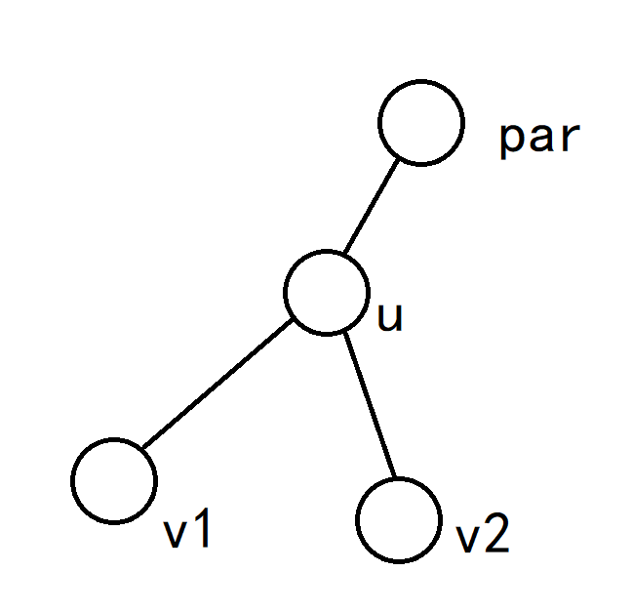
思考~思考~
我们考虑它有什么特殊性质。考虑叶节点u，则E(u)=E(par)+1 。对于倒数第二层节点u，则E(u)=E(par)+2d(u)−1 （d(u)是u的度数）
对于叶子结点相信大家都能明白 只有一条路能走
对于倒数第二层节点我们来做一个证明
E(u) = E(v1)/3 + E(v2)/3 + (E(par)+1)/3
并且
E(v1) = E(v2) = E(u) + 1
化简一下
E(u)=E(par)+2*3 − 1 （在本图中 d（u） = 3）
另外在画几个图就能推算出 E(u)=E(par)+2d(u)−1

Slide 35
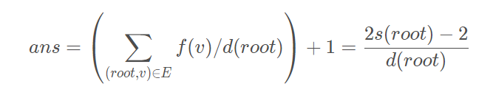
于是我们大胆假设，对于任意f(u) ，存在g(u) 使f(u)=f(par)+g(u) f(u)=f(par)+g(u) 。那么g(u) 到底是什么呢？最后两层的规律告诉我们，g(u)=2*s(u)−1，其中s(u)表示以u为根的子树大小。通过数学归纳法可以证明这个结论。于是我们考虑答案是什么，由于第一步会任意走到根节点的一个子节点当中且不可能跳转到其它兄弟节点上，于是

Slide 36
好了~ 对于静态期望的问题就解决啦
我们下面简单介绍一个特别特别厉害的数据结构LCT
Ps：由于所涉及的知识点过多，我们需要避重就轻，主要是要让同学们对lct有一个整体的理解，其他部分我们只讲解思想，代码部分就由同学们课后自己学习了。

Slide 37
首先介绍一下链剖分的概念
链剖分，是指一类对树的边进行轻重划分的操作，这样做的目的是为了减少某些链上的修改、查询等操作的复杂度。 目前总共有三类：重链剖分，实链剖分和并不常见的长链剖分

Slide 38
重链剖分
实际上我们经常讲的树链剖分，就是重链剖分的常用称呼。 对于每个点，选择最大的子树，将这条连边划分为重边，而连向其他子树的边划分为轻边。 若干重边连接在一起构成重链，用树状数组或线段树等静态数据结构维护。 至于有怎样优秀的性质等等，就不在本次讲解的讨论范畴了

Slide 39
实链剖分
同样将某一个儿子的连边划分为实边，而连向其他子树的边划分为虚边。 区别在于虚实是可以动态变化的，因此要使用更高级、更灵活的Splay来维护每一条由若干实边连接而成的实链。 基于性质更加优秀的实链剖分，LCT(Link-Cut Tree)应运而生。 LCT维护的对象其实是一个森林。 在实链剖分的基础下，LCT资磁更多的操作
查询、修改链上的信息（最值，总和等）
随意指定原树的根（即换根）
动态连边、删边
合并两棵树、分离一棵树
动态维护连通性

Slide 40
关于splay
我们只需要知道 splay是平衡树的一种 ，其特点是可以旋转
将任意一个结点旋转到根，且在旋转的同时还能保证树的中序遍历为有序
Ps：所谓平衡树是搜索二叉树的一种
Pss：所谓搜索二叉树就是保证其中序遍历是有序的
Psss：所谓中序遍历就是对一颗树从树根开始
由 左子树->根 ->右子树的形式遍历
好了 通过我的递归式讲解 我们对sply树有了一个基本的认识
简单的说splay就是一个可以旋转的二叉树

Slide 41
一些概念和性质：
LCT的主要性质如下：
每一个Splay维护的是一条从上到下按在原树中深度严格递增的路径，且中序遍历Splay得到的每个点的深度序列严格递增。 是不是有点抽象哈 比如有一棵树，根节点为1（深度1），有两个儿子2,3（深度2），那么Splay有3种构成方式： {1−2},{3} {1−3},{2} {1},{2},{3}（每个集合表示一个Splay） 而不能把1,2,31,2,3同放在一个Splay中（存在深度相同的点）
每个节点包含且仅包含于一个Splay中
边分为实边和虚边，实边包含在Splay中，而虚边总是由一棵Splay指向另一个节点（指向该Splay中中序遍历最靠前的点在原树中的父亲）。 因为性质2，当某点在原树中有多个儿子时，只能向其中一个儿子拉一条实链（只认一个儿子），而其它儿子是不能在这个Splay中的。 那么为了保持树的形状，我们要让到其它儿子的边变为虚边，由对应儿子所属的Splay的根节点的父亲指向该点，而从该点并不能直接访问该儿子（认父不认子）。

Slide 42
Preferred Child：重儿子，重儿子与父亲节点在同一棵Splay中，Preferred Edge：重边，连接父亲节点和重儿子的边
Preferred Path ：重链，由重边及重边连接的节点构成的链

Slide 43
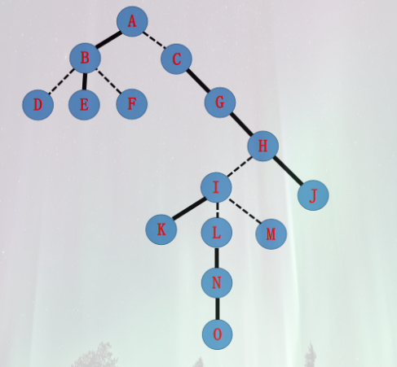
树的形式
int f[N];
int c[N][2];
Splay 森林

Slide 44
基本操作
Access（int x）
将一个点与原先的重儿子切断，并使这个原树上点到根路径上的边全都变为重边
所以 这个节点到根的路径上的所有节点形成了一棵Splay
便于操作或查询节点到根路径上的所有节点
代码其实很简单。。。。。。循环处理，只有四步
转到根；
换儿子；
更新信息；
当前操作点切换为轻边所指的父亲

Slide 45
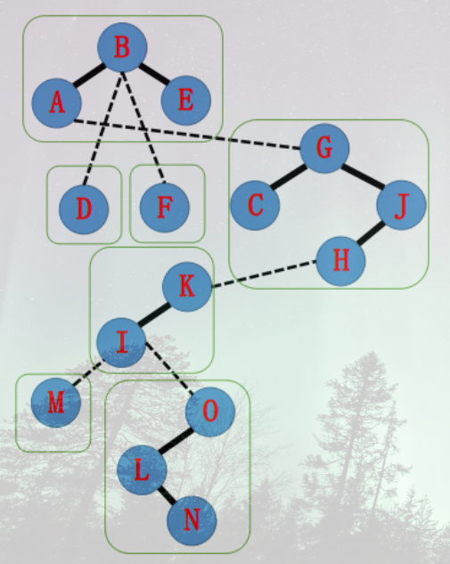
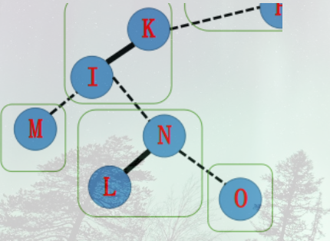
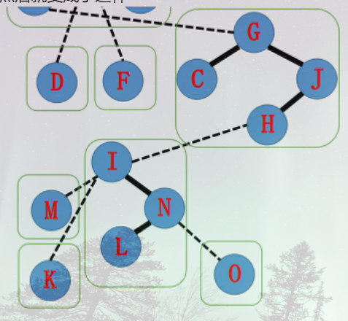
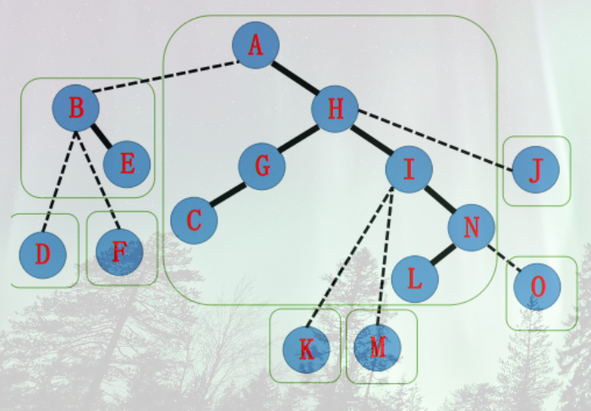
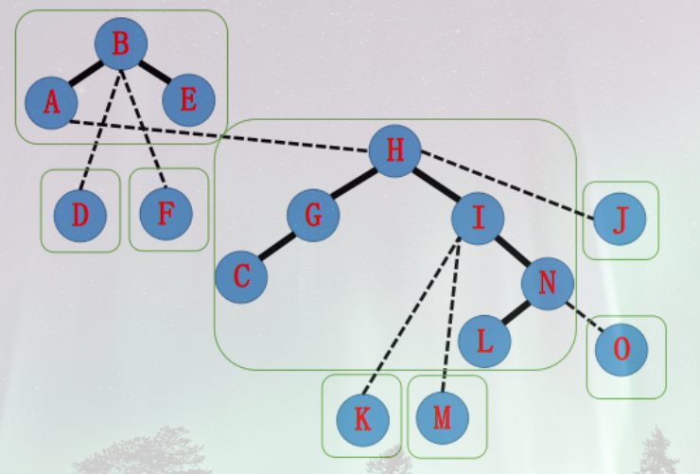
我们来模拟一下

Slide 46
一个重要性质
根据splay旋转被访问的结点一定在根的右子树 且深度最大
Ps：不断把x splay到当前Atree的根，然后它的右子树就是重儿子
有兴趣的同学可以证明一下
没有兴趣的同学直接套板子即可

Slide 47
MakeRoot
将x设为原树的根
实现：Access后splay到根，然后全在x的左子树上(权值是深度)，区间翻转即可
FindRoot
找x所在原树根，判连通性
实现：MakeRoot后不断往左找(不需要pushDown？加上也可以啊。不加也对因为只是来判连通，判断是不是在一棵原树上，都不pushDown找到的还是同一个点吧)
Link
实现：MakeRoot(x)然后t[x].fa=y
Cut
实现：MakeRoot(x)然后Access(y) splay(y) ，x就在y的左儿子了，t[y].ch[0]=t[x].fa=0;

Slide 48
Isroot（int x）判断x是否为splay的根
实现：

Slide 49
之后将这个两部分结合就能ac了

Slide 50
感谢大家

